Slide 1

IT프로젝트 계획서 작성 가이드
본 가이드는 빅데이터 및 클라우드 기술을 활용한 IT프로젝트 계획서 작성을 위한 상세한 가이드를 제공합니다.

Slide 2
프로젝트 개요
프로젝트 목표
프로젝트 배경
프로젝트의 최종 목표와 달성하고자 하는 구체적인 결과를 명확하게 정의합니다. 예를 들어, 새로운 서비스 출시, 비즈니스 프로세스 개선, 데이터 분석 시스템 구축 등을 명확히 제시합니다.
프로젝트의 필요성과 중요성을 설명합니다. 현황 분석, 시장 동향, 경쟁 현황, 사업 전략 등을 통해 프로젝트의 필요성을 설득력 있게 제시합니다.

Slide 3
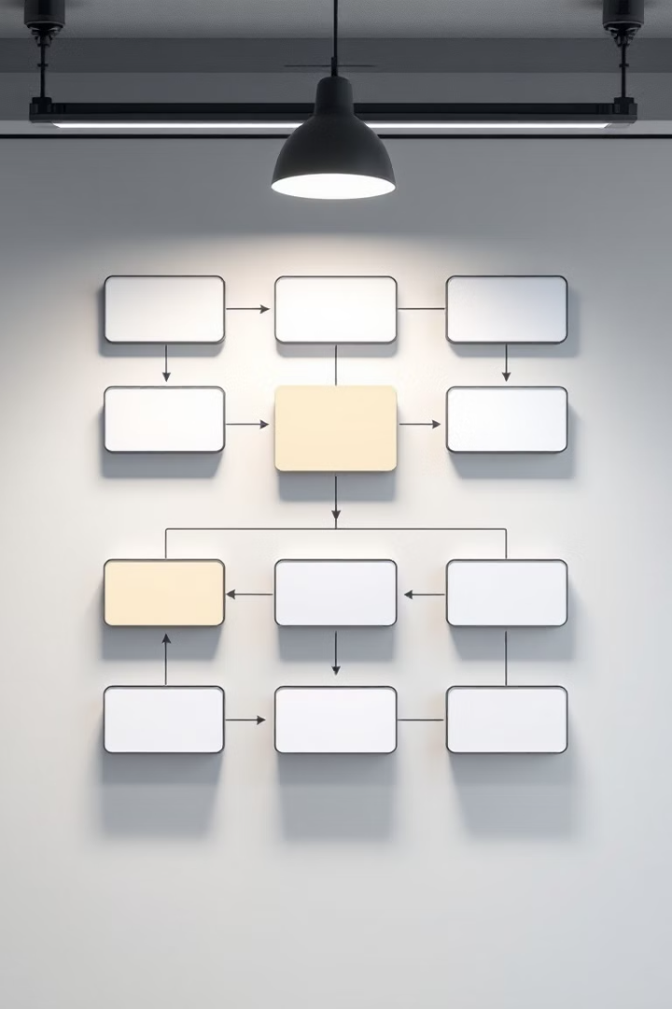
프로젝트 범위 정의
프로젝트 대상
프로젝트 범위
프로젝트가 적용될 대상 시스템, 데이터, 사용자, 영역 등을 명확히 정의합니다. 예를 들어, 특정 부서, 특정 서비스, 특정 데이터셋 등을 명시합니다.
프로젝트 수행 범위를 명확히 정의합니다. 개발, 구축, 운영, 유지보수 등 각 단계별 작업 범위를 구체적으로 명시합니다.
프로젝트 제외 범위
프로젝트 범위에서 제외되는 사항을 명확히 명시합니다. 예를 들어, 특정 기능, 특정 기술, 특정 데이터 등을 명시합니다.

Slide 4
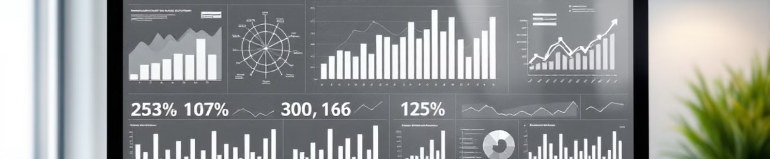



빅데이터 기술 활용 방안
데이터 수집 및 저장
데이터 분석 및 활용
데이터 시각화 및 활용
빅데이터 플랫폼을 활용하여 다양한 출처에서 데이터를 수집하고 저장합니다. 데이터 유형, 규모, 형식 등을 고려하여 적합한 데이터베이스를 선택합니다.
빅데이터 분석 기술을 활용하여 데이터에서 의미 있는 정보를 추출하고 활용합니다. 머신러닝, 인공지능 등을 활용하여 예측, 분류, 패턴 분석 등을 수행합니다.
데이터를 시각화하여 분석 결과를 효과적으로 전달합니다. 대시보드, 보고서 등을 통해 데이터를 직관적으로 이해하고 활용합니다.

Slide 5

클라우드 서비스 활용 방안
1
클라우드 환경 구축: AWS, Azure, GCP 등 클라우드 서비스 제공업체를 선택하여 프로젝트에 필요한 인프라를 구축합니다.
2
서비스 및 데이터 이전: 기존 시스템이나 데이터를 클라우드 환경으로 이전합니다. 클라우드 환경에 최적화된 마이그레이션 전략을 수립합니다.
3
클라우드 기반 서비스 활용: 클라우드 기반 데이터베이스, 스토리지, 컴퓨팅 리소스 등을 활용하여 프로젝트 요구 사항을 충족합니다.

Slide 6
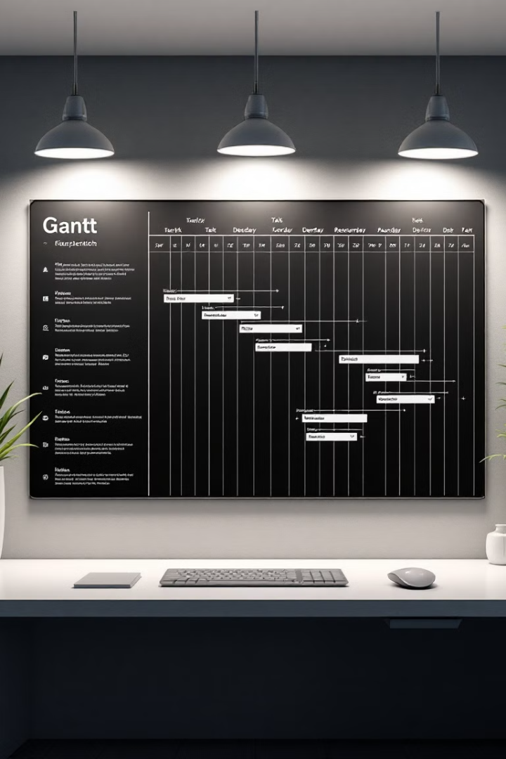



프로젝트 일정 및 예산 계획
일정 계획
프로젝트 단계별 작업 일정을 상세하게 계획합니다. 각 단계별 작업 내용, 예상 소요 시간, 담당자 등을 명확히 명시합니다.
예산 계획
프로젝트 수행에 필요한 예산을 상세하게 계획합니다. 개발 비용, 인건비, 장비 비용, 운영 비용 등을 항목별로 명시합니다.
예산 관리
예산 계획에 따라 실제 비용을 관리하고 예산 편차를 최소화합니다. 정기적인 예산 검토를 통해 효율적인 예산 사용을 도모합니다.

Slide 7



프로젝트 위험 관리 방안
위험 식별
1
프로젝트 수행 과정에서 발생할 수 있는 모든 위험을 식별합니다. 기술적 위험, 사업적 위험, 운영적 위험 등을 종류별로 분류합니다.
위험 분석
2
식별된 위험에 대한 발생 가능성과 영향도를 분석합니다. 위험 발생 시 예상되는 피해 규모와 발생 확률을 평가합니다.
위험 대응 계획
3
각 위험에 대한 대응 방안을 수립합니다. 위험 회피, 완화, 전이, 수용 등 다양한 대응 전략을 활용합니다.

Slide 8

기대효과 및 결론
1
2
3
효율성 향상
새로운 서비스 개발
경쟁 우위 확보
빅데이터 분석 및 클라우드 활용을 통해 업무 효율성을 향상시킵니다. 데이터 기반 의사 결정을 지원하고 자동화된 프로세스를 구현합니다.
빅데이터 및 클라우드 기반의 새로운 서비스를 개발하여 사업 경쟁력을 강화합니다. 고객 맞춤형 서비스를 제공하고 새로운 수익 창출 기회를 모색합니다.
빅데이터 및 클라우드 기술을 선도적으로 도입하여 경쟁 우위를 확보합니다. 데이터 분석 역량을 강화하고 혁신적인 서비스를 제공합니다.

